Slide 1

Phòng giáo dục và đào tạo Quận Long Biên
Trường mầm non Đức Giang
Lĩnh vực phát triển ngôn ngữ
Truyện: Thỏ con ăn gì
Lứa tuổi: Nhà trẻ (24 – 36 tháng tuổi)
Giáo viên: Phạm Thị Châm

Slide 2

Đàm thoại về nội dung câu chuyện

Slide 3

Cô vừa kể cho các con nghe câu chuyện gì?
- Giảng nội dung câu chuyện: Câu chuyện kể về bạn Thỏ con đi tìm thức ăn và được các bạn Gà trống, Mèo con, Dê con gchia sẻ, giúp đỡ.
Trong câu truyện có những nhân vật nào?

Slide 4
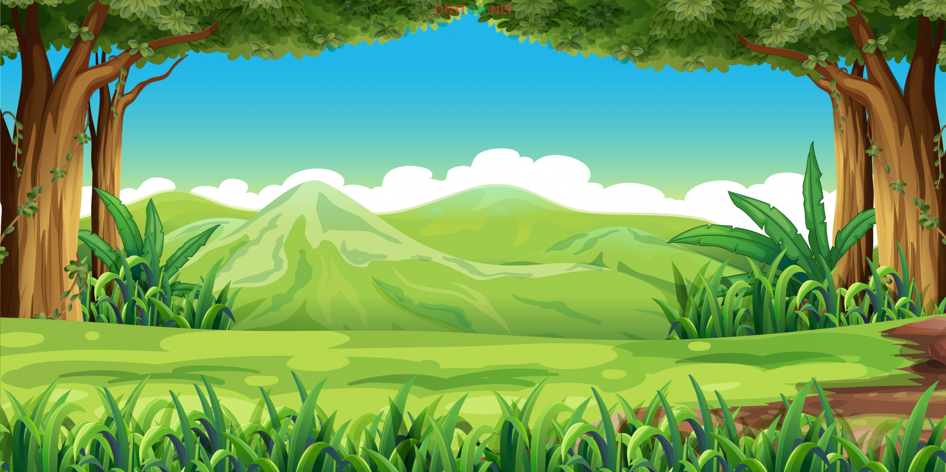
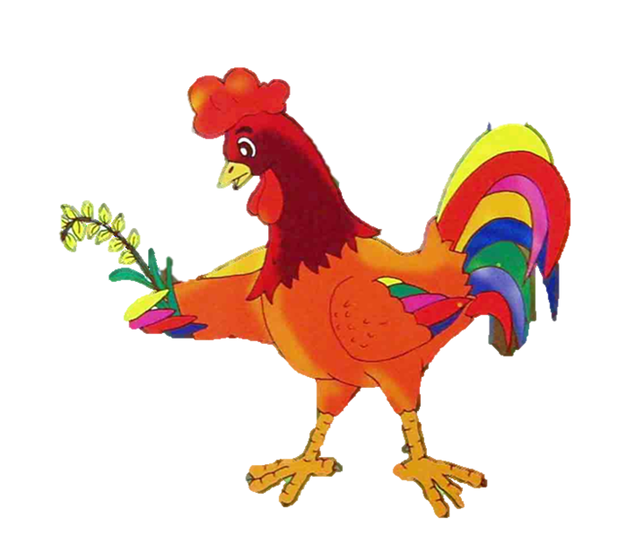
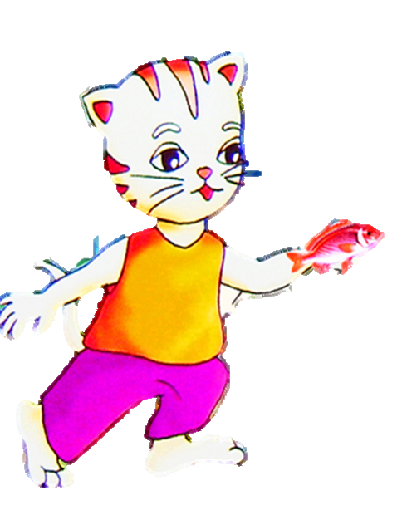
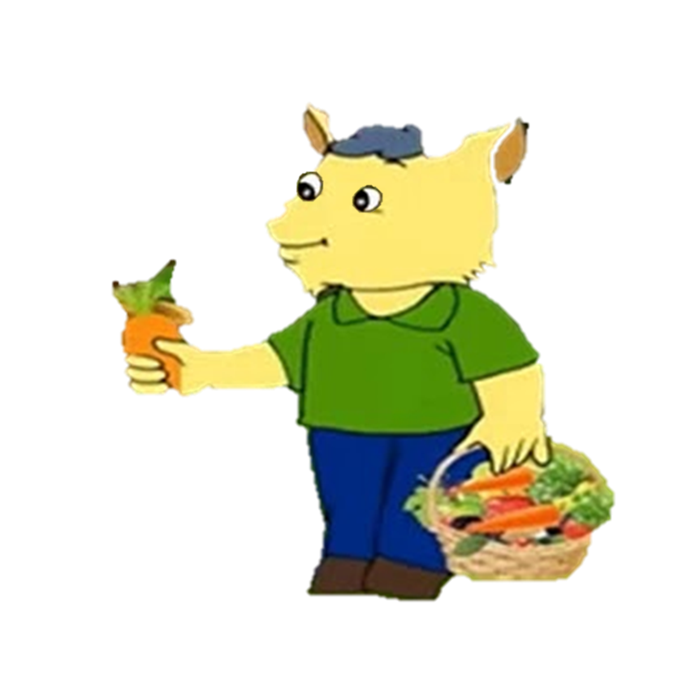
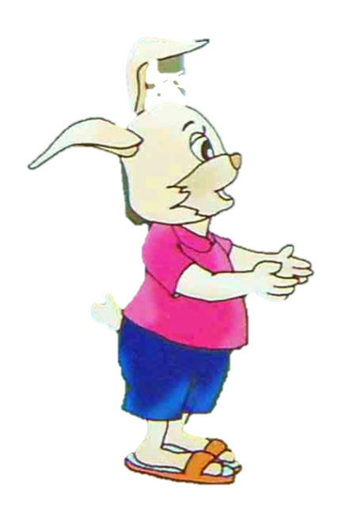
Trong truyện có những nhân vật nào?

Slide 5


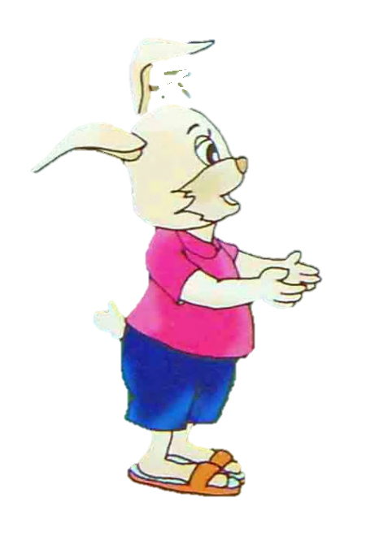
Vào một buổi sáng mùa xuân, Thỏ con đi lang thang trong rừng. Thỏ đi mãi, đi mãi mà chẳng tìm được cái gì để ăn .

Slide 6

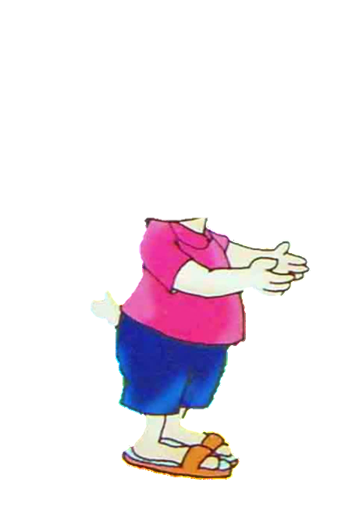
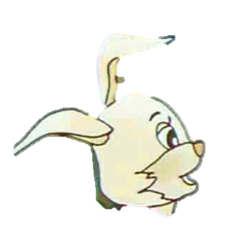
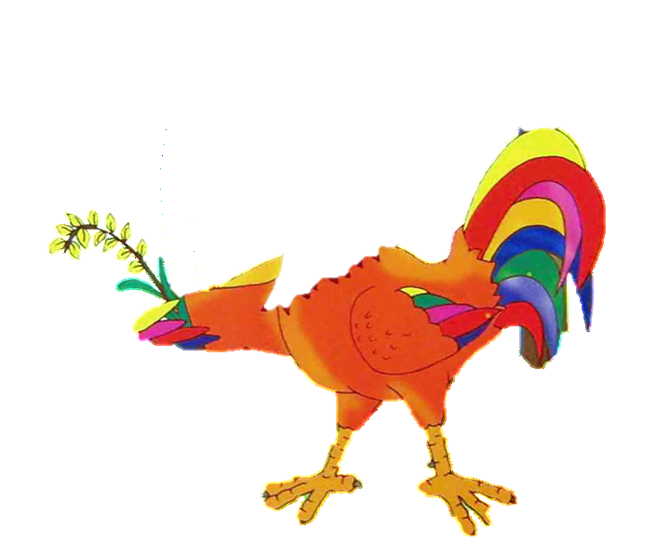
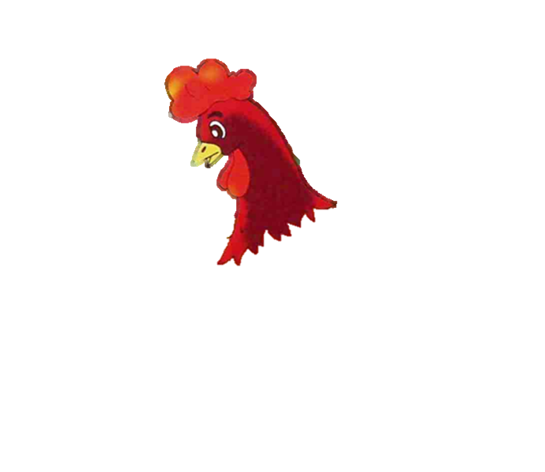
Thỏ gặp Gà Trống đang mổ thóc. Gà Trống mời : “Bạn Thỏ ơi, tôi có nhiều thóc vàng, bạn hãy ăn cùng tôi”. Thỏ con nói : “Cảm ơn bạn, nhưng tôi không ăn được thóc vàng”.
Thỏ con có ăn được không ?
Gà trống mời thỏ con ăn gì?

Slide 7
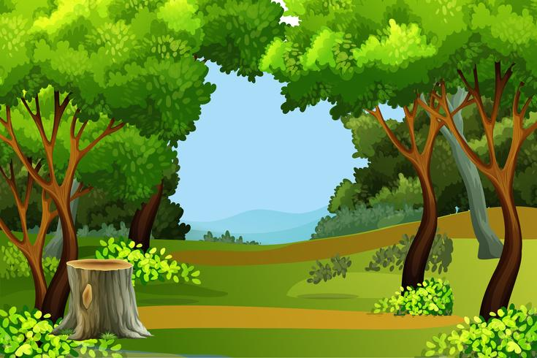
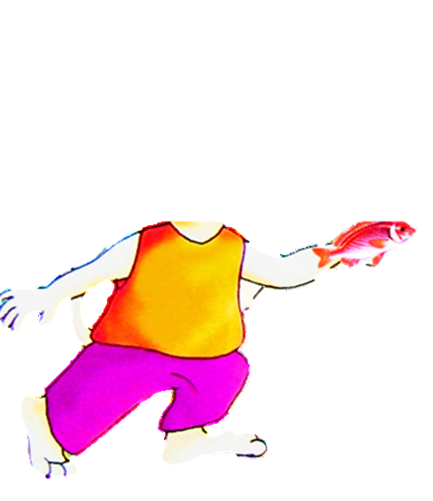
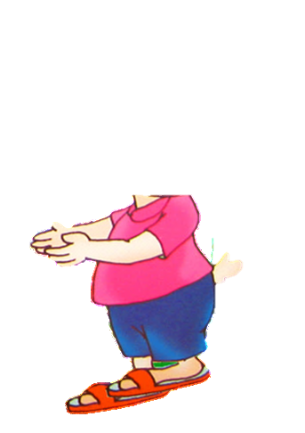

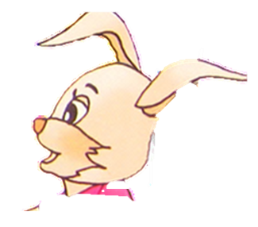
Thỏ lại đi tiếp. Trên đường đi , Thỏ gặp mèo đang ăn cá. Mèo vui vẻ mời Thỏ : “Thỏ ơi, mời bạn ăn cá cùng tôi”. Thỏ nói : “Cảm ơn Mèo con nhé, tôi không ăn được cá đâu”.
Thỏ con trả lời ra sao?
Thỏ con gặp ai đang ăn cá?

Slide 8

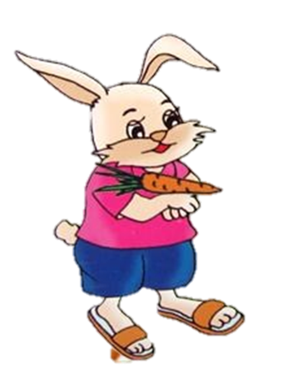
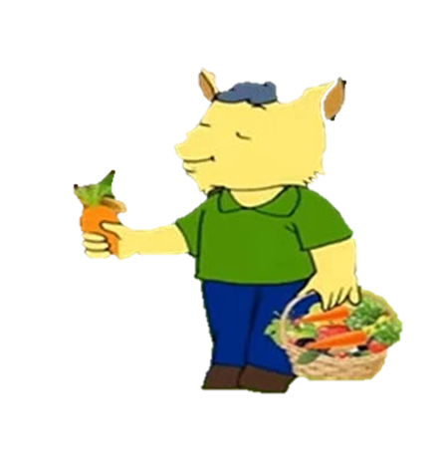
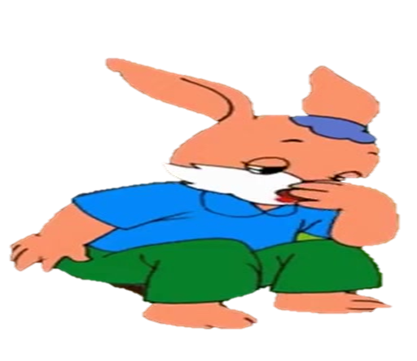

Thỏ lại tiếp tục bước đi, những bước đi nặng nề vì mệt và đói. Mêt quá, Thỏ con ngồi nghĩ dưới gốc cây và bật khóc : Hu...hu... Vừa lúc đó Dê con xách làn rau đi qua. Dê mời Thỏ con hai củ cà rốt. Thỏ con mừng rỡ “Cám ơn bạnDê con” và chú ăn cà rốt một cách ngon lành.
Ai đã xách làn rau đi qua?
Bạn dê con mời thỏ ăn gì?
Thỏ con nhận củ cà rốt và nói gì với bạn dê con

Slide 9
Giáo dục: Qua câu chuyện Thỏ con ăn gì các con thấy gà trống, mèo con, dê con rất quan tâm đến bạn, biết giúp đỡ bạn, còn thỏ con rất là ngoan biết cảm ơn khi được bạn giúp đỡ vì vậy các con phải biết cảm ơn khi người khác giúp đỡ mình nhé!

Slide 10
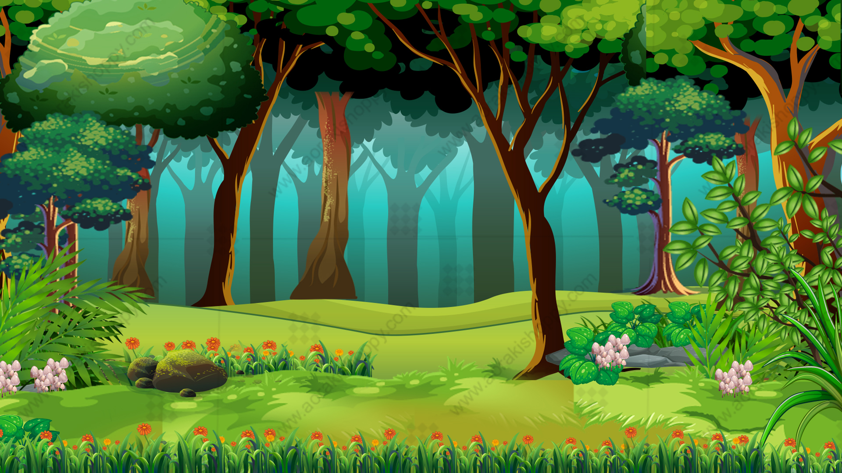


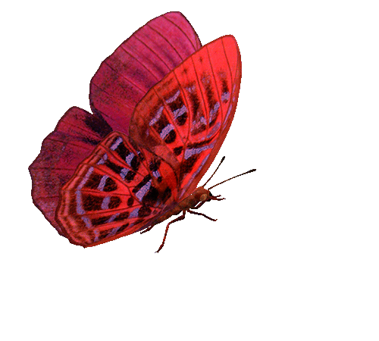


Cô kể lần 3: Diễn rối tuyện

Slide 11
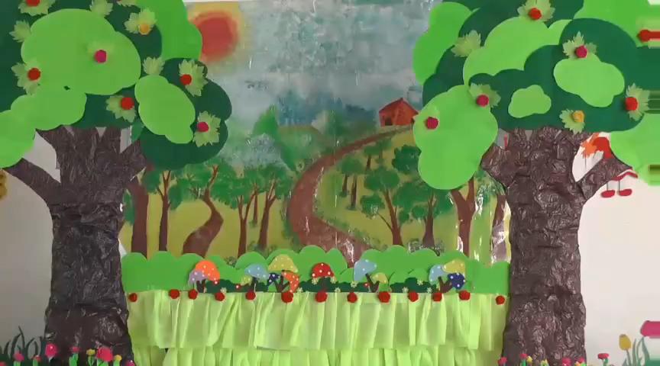

Slide 12

KÍNH CHÚC CÁC CÔ MẠNH KHỎE

